Slide 1
디지털 시스템 설계 Lab 1
CSED273
2023.03.17.

Slide 2
목차
Positive & Negative Logic
Hardware Description Language
Functionally Complete Set
Labs

Slide 3
Positive & Negative Logic
전기 신호에는 고전압 상태와 저전압 상태가 있다.
이 상태는 각각 참과 거짓을 바로 의미하는 것이 아니라 임의로 대응될 수 있는 것!
Positive logic (active high)
고전압 상태를 참으로, 저전압 상태를 거짓으로 설정
Negative logic (active low)
위와는 반대로, 저전압 상태를 참, 고전압 상태를 거짓으로 설정

Slide 4
Positive & Negative Logic (cont.)
표로 나타내면 아래와 같다.
이 두 방식은 표현 방식만 다를 뿐, 기능적인 차이가 없다.
실제 부품을 사용해서 회로를 제작할 때에는 active high와 active low 부품이 섞여 있을 수 있으므로 주의가 필요하다.
전기 신호 (예시) | Active high에서의 값 | Active low에서의 값
0V (Low) | False | True
5V (High) | True | False

Slide 5
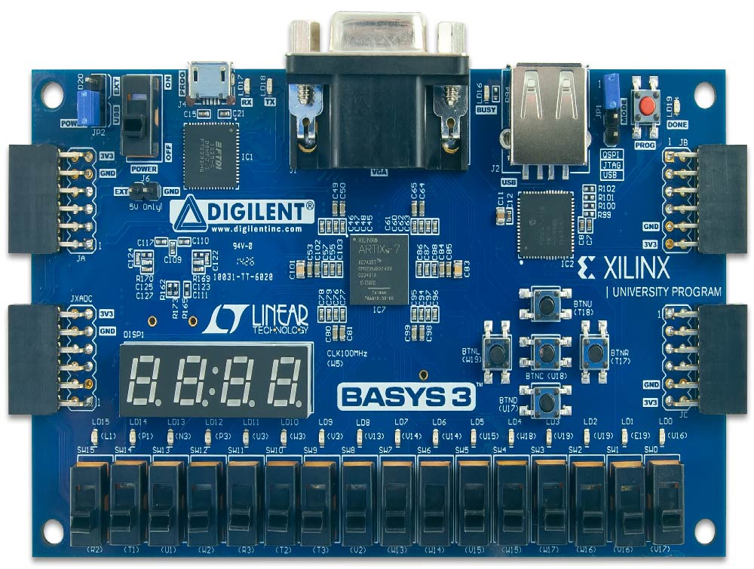

Hardware Description Language
HDL은 논리 회로 구조를 나타내는 언어이다.
그래서 C나 다른 언어가 소프트웨어를 만들 때처럼 ‘컴파일’을 하는 것이 아니라 ‘합성’ 과정을 통해 기계가 알아들을 수 있도록 변형됨
Verilog, VHDL, SystemVerilog 등…
주의: Verilog와 SystemVerilog는 다른 언어이다
본 과목에서는 Verilog를 사용한다.
저는 바이너리로 ‘컴파일’된 C파일을 읽어요
저는 비트스트림으로 ‘합성’된 Verilog를 읽어요

Slide 6
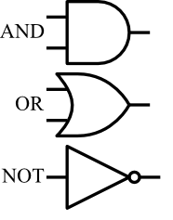
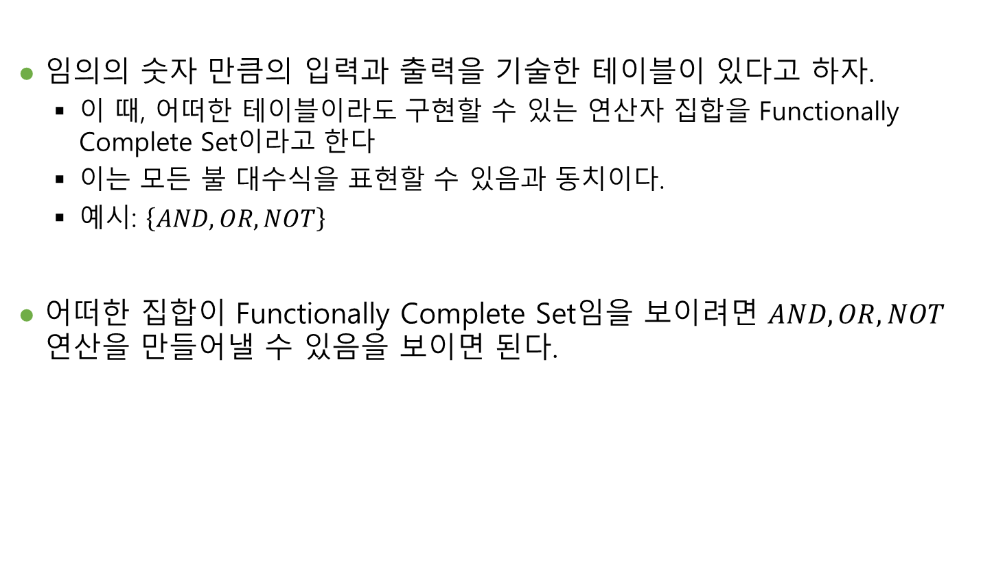
Functionally Complete Set
임의의 숫자 만큼의 입력과 출력을 기술한 테이블이 있다고 하자.
이 때, 어떠한 테이블이라도 구현할 수 있는 연산자 집합을 Functionally Complete Set이라고 한다
이는 모든 불 대수식을 표현할 수 있음과 동치이다.
예시: $\left\{AND,OR,NOT\right\}$
어떠한 집합이 Functionally Complete Set임을 보이려면 $AND,OR,NOT$연산을 만들어낼 수 있음을 보이면 된다.

Slide 7
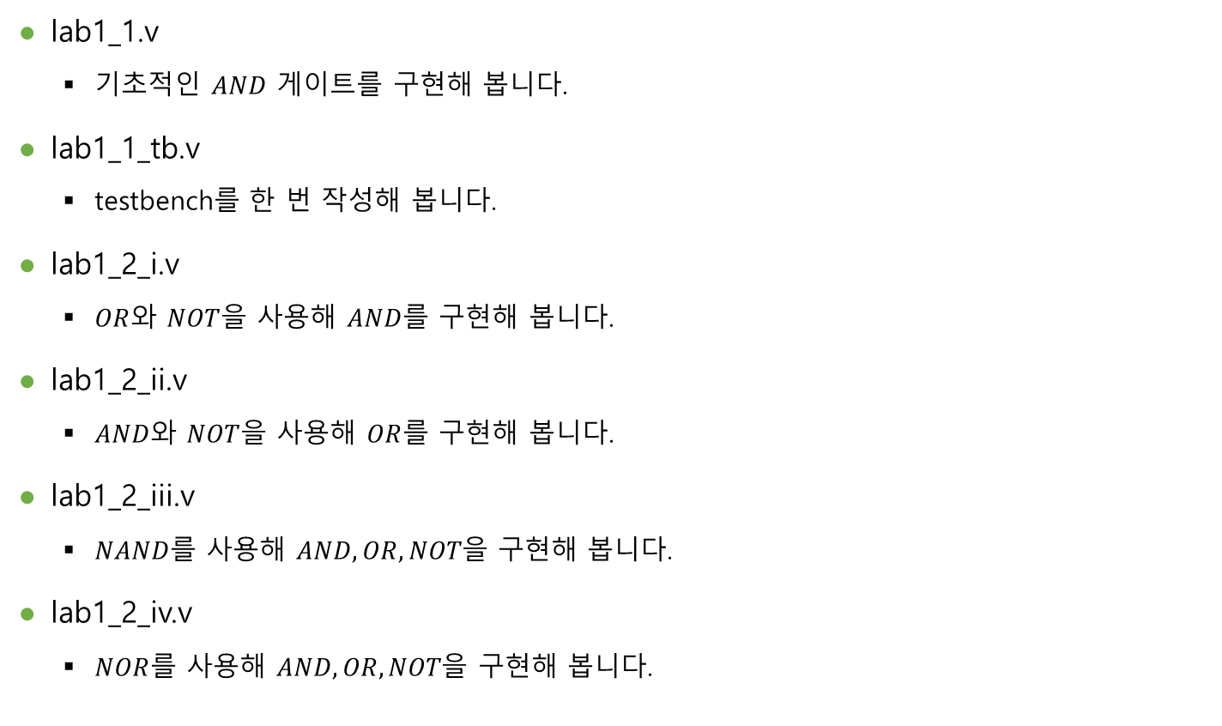
실험 목차
lab1_1.v
기초적인 $AND$ 게이트를 구현해 봅니다.
lab1_1_tb.v
testbench를 한 번 작성해 봅니다.
lab1_2_i.v
$OR$와 $NOT$을 사용해 $AND$를 구현해 봅니다.
lab1_2_ii.v
$AND$와 $NOT$을 사용해 $OR$를 구현해 봅니다.
lab1_2_iii.v
$NAND$를 사용해 $AND,OR,NOT을$ 구현해 봅니다.
lab1_2_iv.v
$NOR$를 사용해 $AND,OR,NOT을$ 구현해 봅니다.

Slide 8
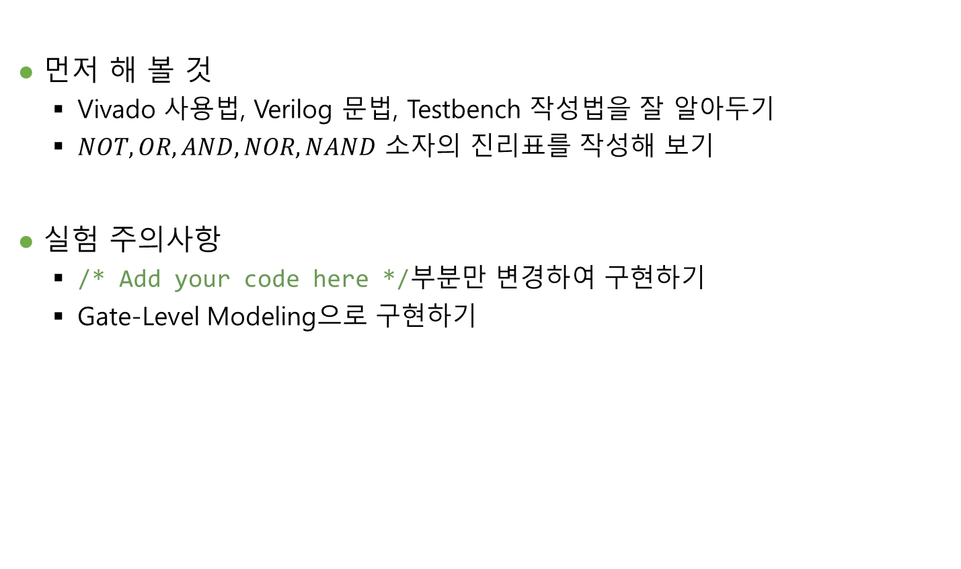
실험에 앞서서…
먼저 해 볼 것
Vivado 사용법, Verilog 문법, Testbench 작성법을 잘 알아두기
$NOT,OR,AND,NOR,NAND$ 소자의 진리표를 작성해 보기
실험 주의사항
/* Add your code here */부분만 변경하여 구현하기
Gate-Level Modeling으로 구현하기

Slide 9
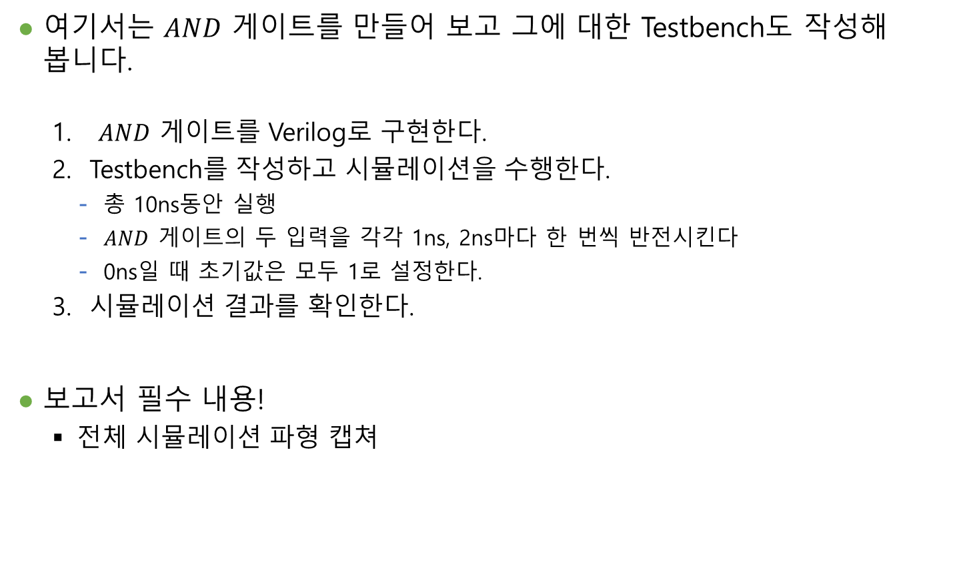
lab1_1
여기서는 $AND$ 게이트를 만들어 보고 그에 대한 Testbench도 작성해 봅니다.
$AND$ 게이트를 Verilog로 구현한다.
Testbench를 작성하고 시뮬레이션을 수행한다.
총 10ns동안 실행
$AND$ 게이트의 두 입력을 각각 1ns, 2ns마다 한 번씩 반전시킨다
0ns일 때 초기값은 모두 1로 설정한다.
시뮬레이션 결과를 확인한다.
보고서 필수 내용!
전체 시뮬레이션 파형 캡쳐

Slide 10

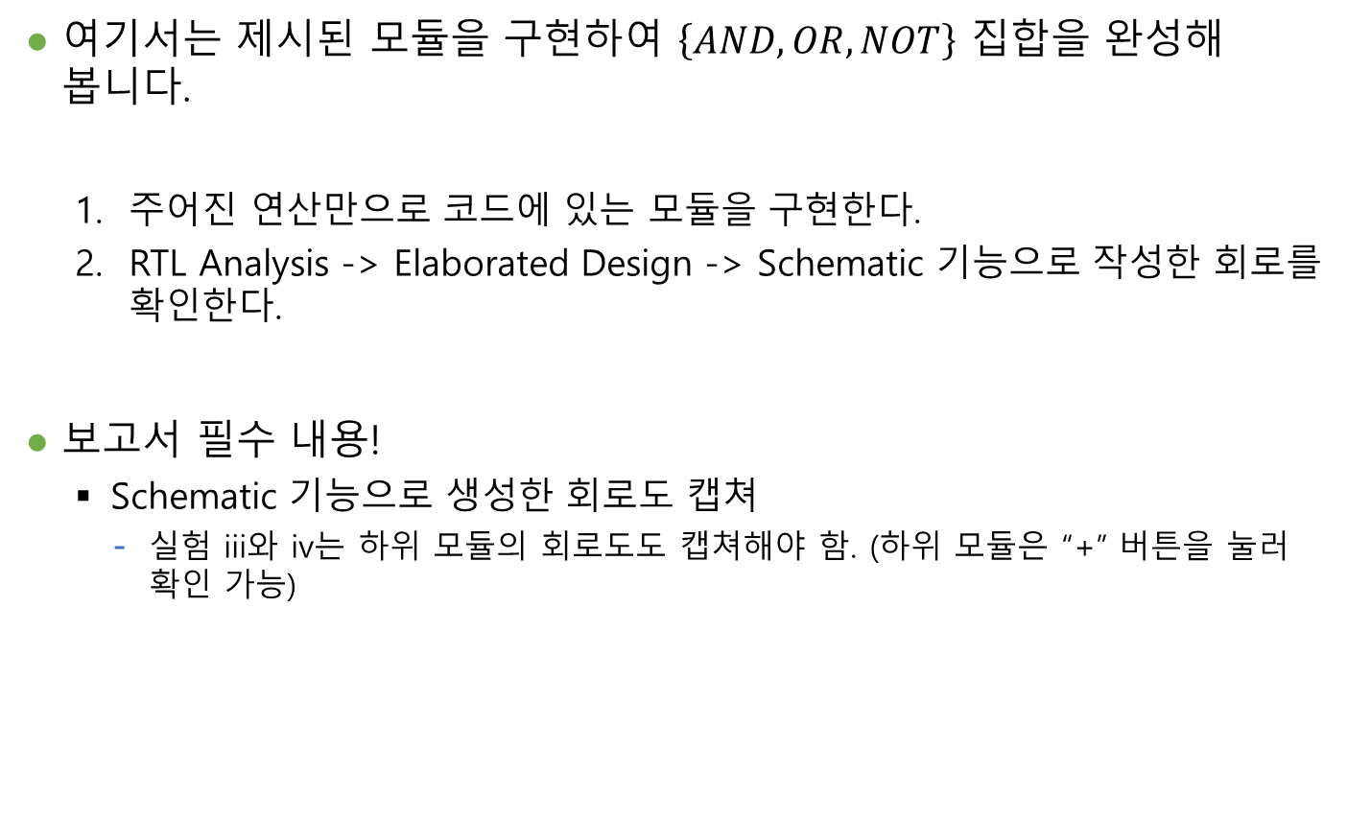
lab1_2
여기서는 제시된 모듈을 구현하여 $\left\{AND,OR,NOT\right\}$ 집합을 완성해 봅니다.
주어진 연산만으로 코드에 있는 모듈을 구현한다.
RTL Analysis -> Elaborated Design -> Schematic 기능으로 작성한 회로를 확인한다.
보고서 필수 내용!
Schematic 기능으로 생성한 회로도 캡쳐
실험 iii와 iv는 하위 모듈의 회로도도 캡쳐해야 함. (하위 모듈은 “+” 버튼을 눌러 확인 가능)

Slide 11
제출 방법
{학번}_lab1.zip으로 다음 파일을 압축해 PLMS로 제출하기
lab1_1.v
lab1_1_tb.v
Lab1_2_i.v
lab1_2_ii.v
lab1_2_iii.v
lab1_2_iv.v
보고서({학번}_lab1.pdf or lab1_report.pdf)

